Slide 1
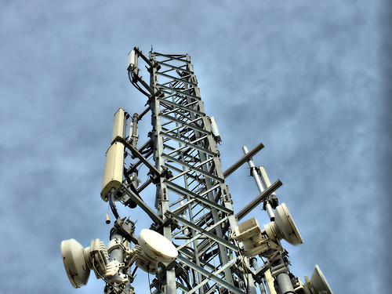
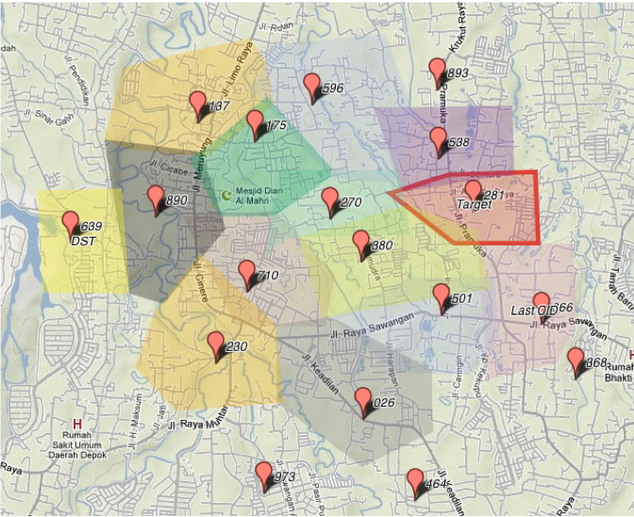

Cybercrime Investigation: Tracking a bad guy through GSM Networks
dedi[dot]dwianto[at]idsecconf[dot]org

Slide 2
Agenda
GSM
Penegak Hukum
Barang Bukti :
ME (Mobile Station)
Data Telco

Slide 3
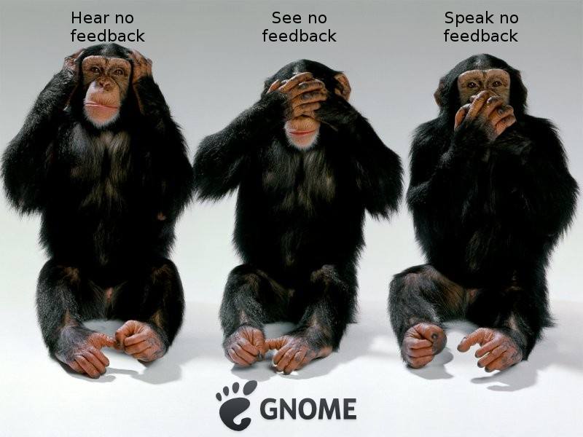
Hasil Servey: 125 jt dari 238 jt
Neilsen 2012 : Indonesia mobile phone users

Slide 4
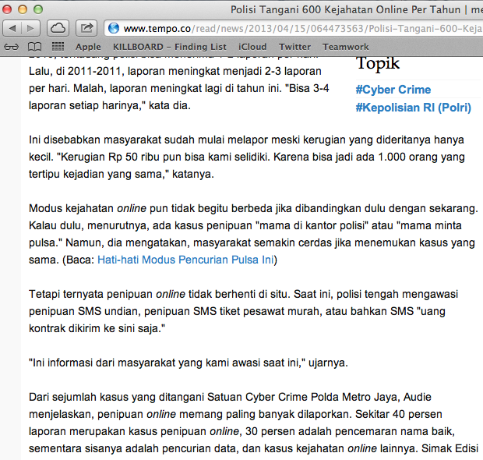

Slide 5
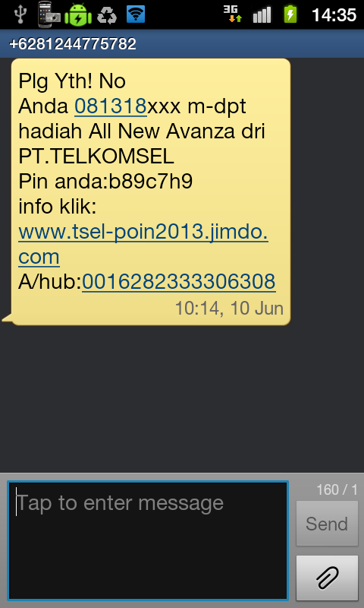
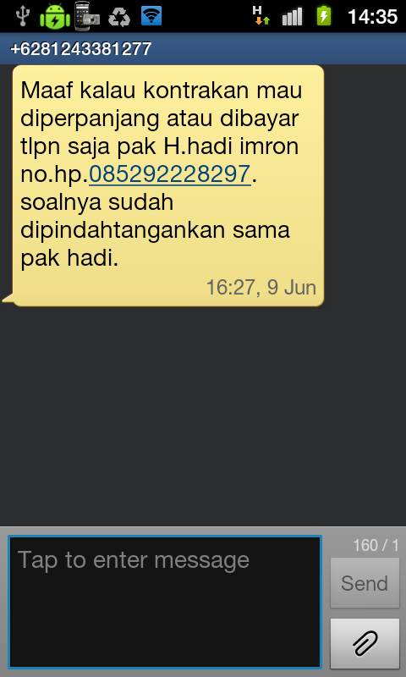
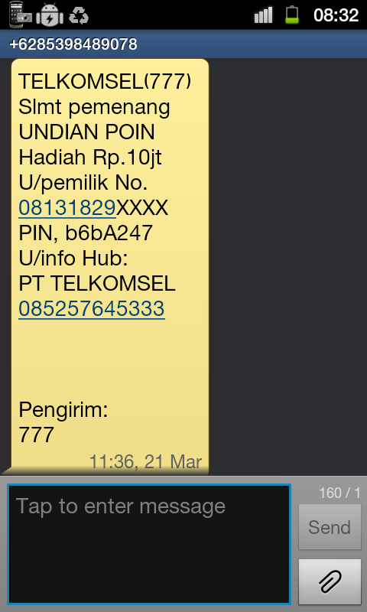
Pernah Dapat ???

Slide 6
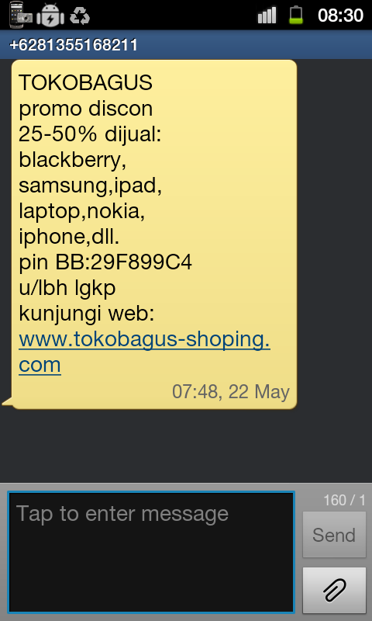
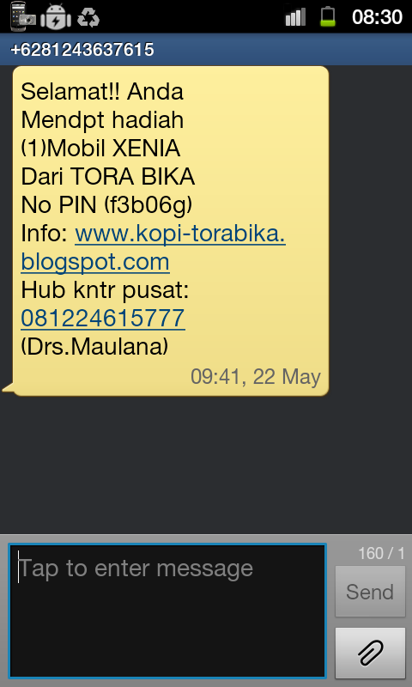
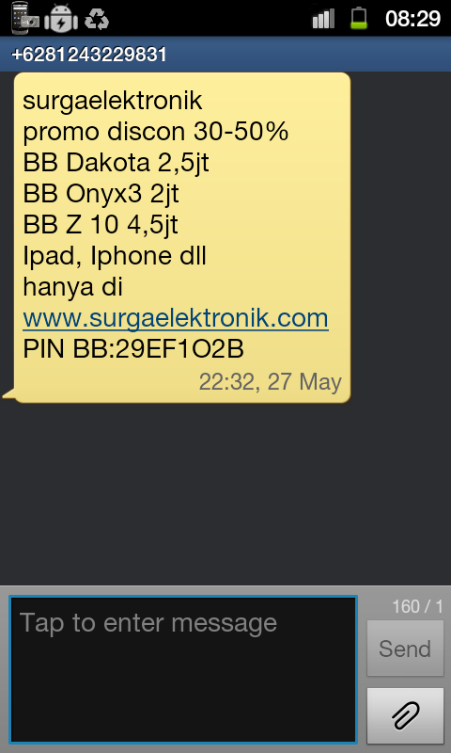
Pernah Dapat ???

Slide 7
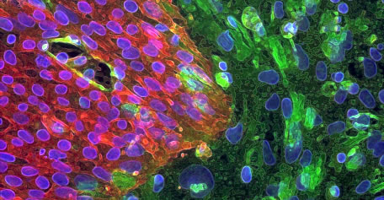
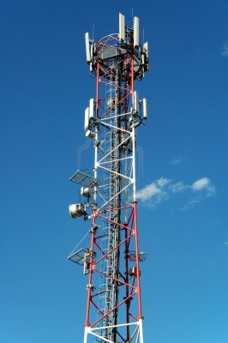
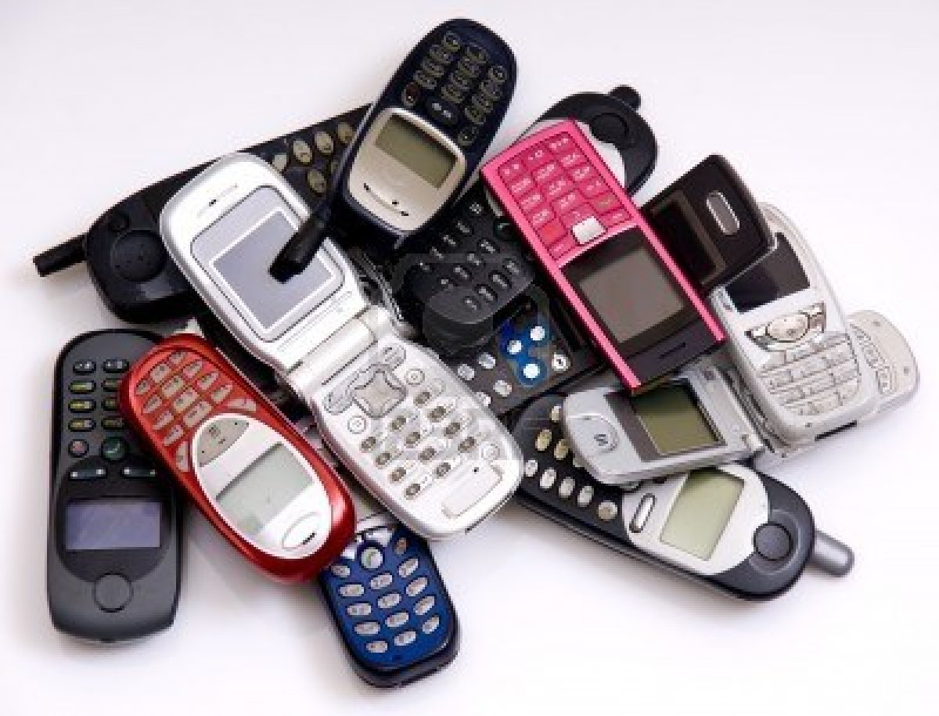
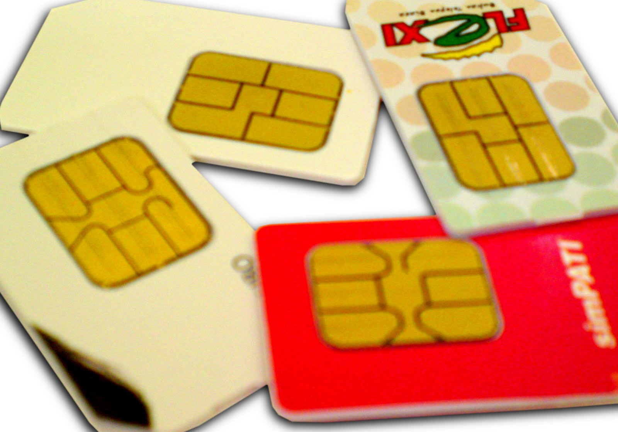
GSM (Global System for Mobile Communications)

Slide 8
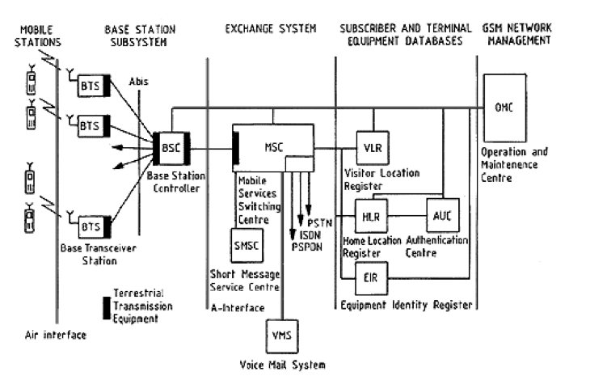

Slide 9
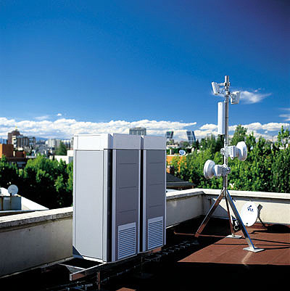
GSM
Mobile Station (MS) : unit telepon bergerak
Base Station Sub System (BSS) : pusat sel
Mobile Station Sub System (MSS) : melakukan fungsi switching

Slide 10
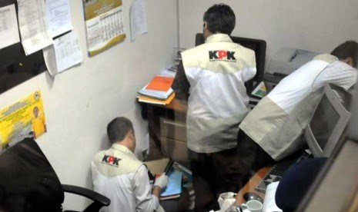




Penyidik
Notes:
KUHP Pasaal 2 tentang Penydik dan Penyelidik

Slide 11
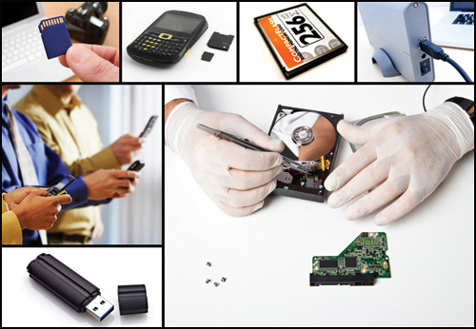
Barang Bukti

Slide 12
UU ITE No 11 thn 2008
Pasal 44
Alat bukti penyidikan, penuntutan dan pemeriksaan di sidang pengadilan menurut ketentuan Undang-Undang ini adalah sebagai berikut:
a. alat bukti sebagaimana dimaksud dalam ketentuan Perundang-undangan; dan
b. alat bukti lain berupa Informasi Elektronik dan/atau Dokumen Elektronik sebagaimana dimaksud dalam Pasal 1 angka 1 dan angka 4 serta Pasal 5 ayat (1), ayat (2), dan ayat (3).

Slide 13

UU ITE No 11 thn 2008
Barang Bukti :
Bentuk Fisik : Mobile Station
Bentuk Digital : Log File

Slide 14
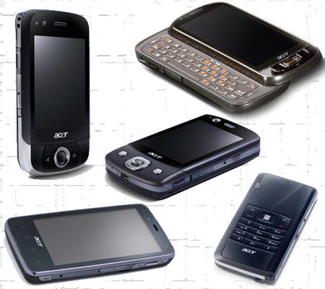
Mobile Equipment
IMEI
Pesan masuk & keluar
Panggilan masuk & keluar

Slide 15
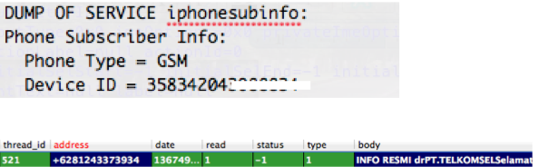
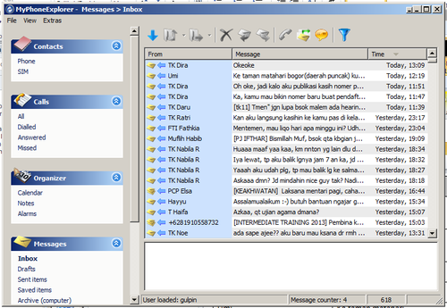

Slide 16
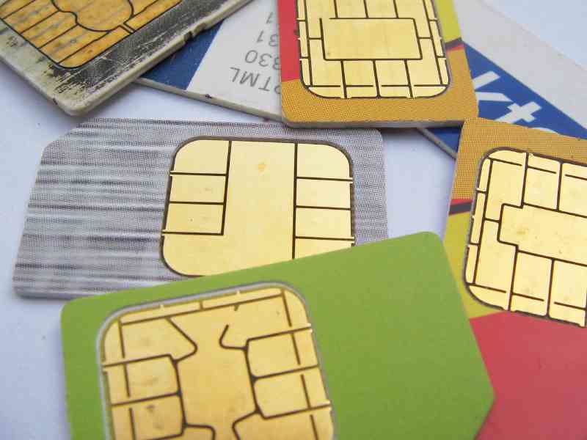
Subcriber Identity Module (SIM)
IMSI (International Mobile Subscriber Identity)
Authentication Key (Ki), PIN dan PUK
MSISDN
Pesan masuk dan keluar berbentuk text
Catatan panggilan masuk dan panggilan keluar

Slide 17
Data Operator Telekomunikasi
UU no 6 tahun 1999 tentang Telekomunikasi
Pasal 18
Penyelenggara jasa telekomunikasi wajib mencatat / merekam secara rinci pemakaian jasa telekomunikasi yang digunakan oleh pengguna telekomunikasi.
Apabila pengguna memerlukan catatan/rekaman pemakaian jasa telekomunikasi sebagaimana dimaksud pada ayat (1), penyelenggara telekomunikasi wajib memberikannya.
Ketentuan mengenai pencatatan/perekaman pemakaian jasa telekomunikasi sebagaimana dimaksud pada ayat (1) diatur dengan Peraturan Pemerintah

Slide 18
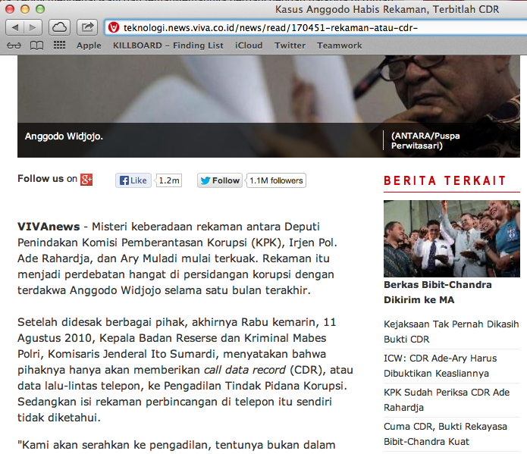
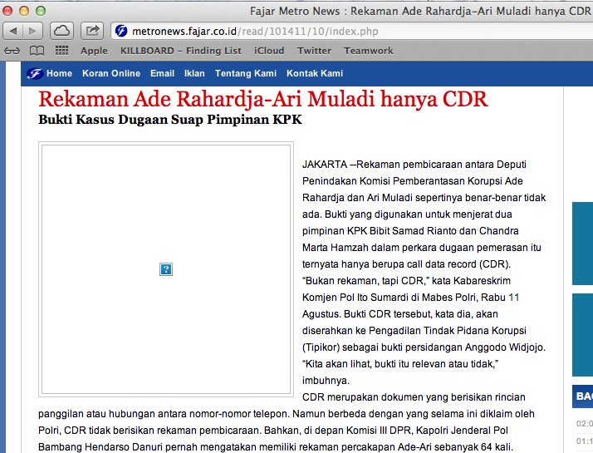
CDR ???

Slide 19

Call Data Record
Sumber & Tujuan MSISDN
Sumber & Tujuan IMEI
Durasi
Lokasi BTS (Cellid)

Slide 20
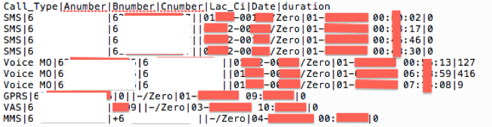

Slide 21
Lokasi MS
MCC (Mobile Country Code)
MNC (Mobile Network Code)
LAC (Location Area Code)
CID (Cell ID)

Slide 22
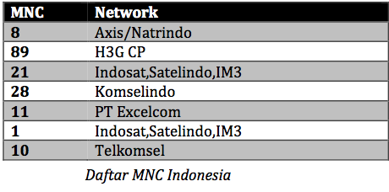
MCC : 510

Slide 23
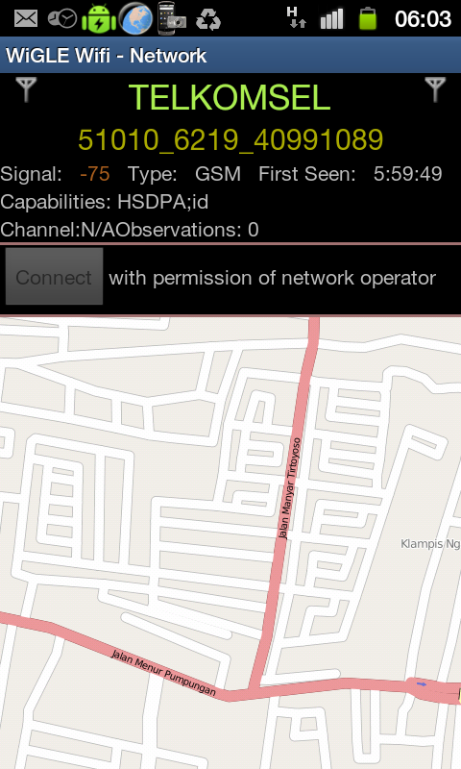
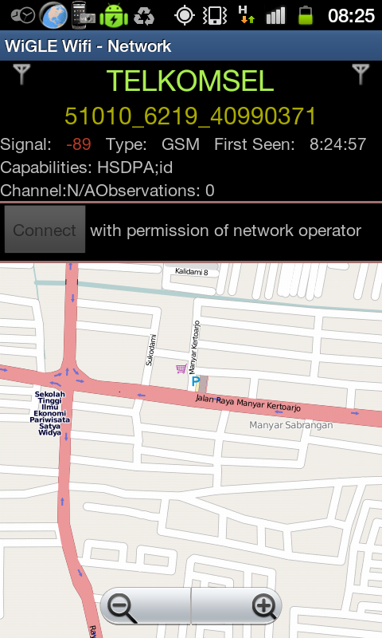

Slide 24
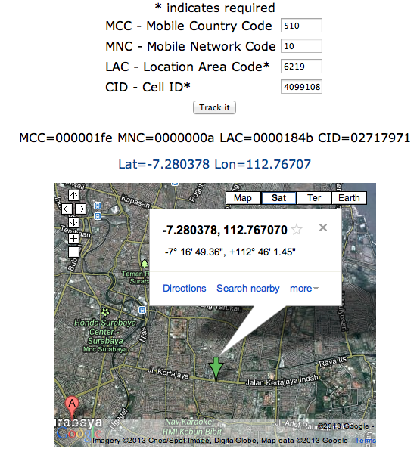
http://cellphonetrackers.org/gsm/gsm-tracker.php

Slide 25
